Slide 1
আজকের পাঠে

Slide 2
কনটেন্ট প্রস্তুতকারী
মোঃ এনামুল হক
প্রভাষক সমাজবিজ্ঞান
কাকনহাট কলেজ,রাজশাহী।
মোবাইলঃ০১৭১৫০৪১৭৯৭

Slide 3
পরিচিতি
শ্রেণিঃএকাদশ-দ্বাদশ
বিষয়ঃসমাজবিজ্ঞান
তৃতীয় অধ্যায়ঃপ্রত্নতত্ত্বের ভিত্তিতে বাংলাদেশের সমাজ ও সভ্যতা
পদ্ধতিঃঅনলাইন ক্লাস
সময়ঃ৫৫মিনিট
তারিখঃ০৯/০৮/২০২০ইং

Slide 4
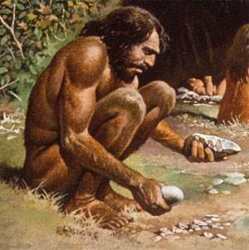
ছবিগুলো দেখ এবং আজকের পাঠ সম্পর্কে বল

Slide 5
পাথরের তৈরী মোটা ও ভোঁতা হাতিয়ার
পাথরের হাতিয়ার
পশু শিকার
ফলমুল সংগ্রহ

Slide 6
আজকের পাঠ
প্রাচীন প্রস্তর যুগ
Paleolithic Age

Slide 7
শিখনফল
প্রাচীন প্রস্তর যুগ কি তা বলতে পারবে
প্রাচীন প্রস্তর যুগের বিভিন্ন ধাপ ব্যাখ্যা করতে পারবে
সমাজ ও সভ্যতার বিকাশে প্রাচীন প্রস্তর যুগের অবদান মূল্যায়ন করতে পারবে

Slide 8
বিষয়বস্তু আলোচনা
(২৫মিনিট)

Slide 9
প্রাচীন প্রস্তর যুগ কি?
ইঙ্গিতঃ
গ্রীক ‘Paleo’
Lithos
ইংরেজি Paleolithic
পুরাতন/প্রাচীন
পাথর/প্রস্তর
প্রাচীন প্রস্তর যুগ

Slide 10
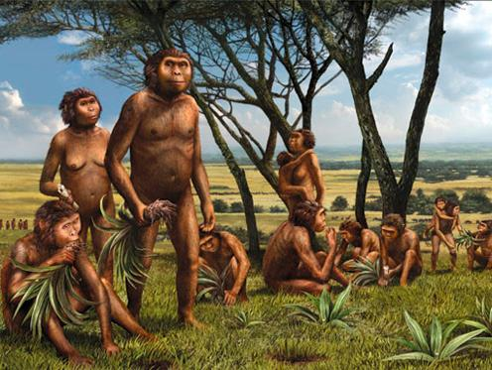
প্রাচীন প্রস্তর যুগের বিভিন্ন ধাপ
১।নিম্ন প্রাচীন প্রস্তর যুগঃ(খ্রীঃপূঃ১০০০০০ থেকে খ্রীঃপূঃ ৭০০০০ /৬০০০০ অব্দ পর্যন্ত)জার্মানীতে প্রাপ্ত হেইডেলবার্গ মানব,ইন্দোনেশিয়ার জাভা মানব,চীনের পিকিং মানব এ যুগের প্রতিনিধি।

Slide 11
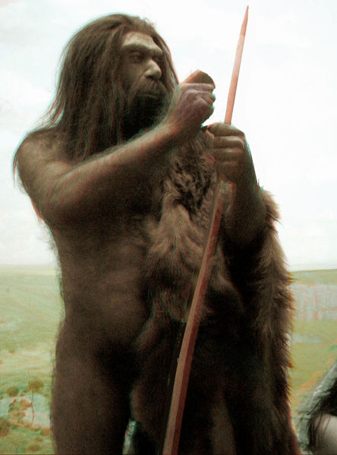
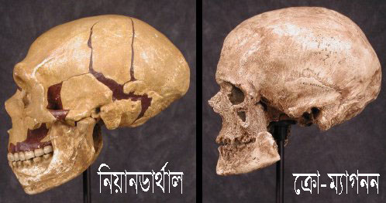
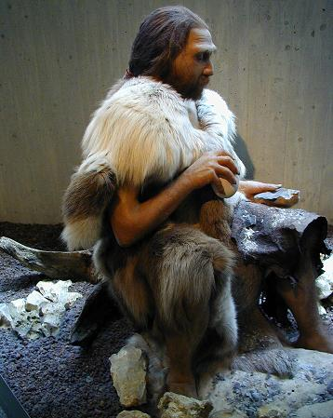
২।মধ্য প্রাচীন প্রস্তর যুগঃ(খ্রীঃপুর্ব ৭০,০০০/৬০০০০ থেকে খ্রীঃপুর্ব ৩৫০০০/৩০০০০ অব্দ পর্যন্ত)। নিয়ানডারথাল মানব এ যুগের প্রতিনিধি।

Slide 12
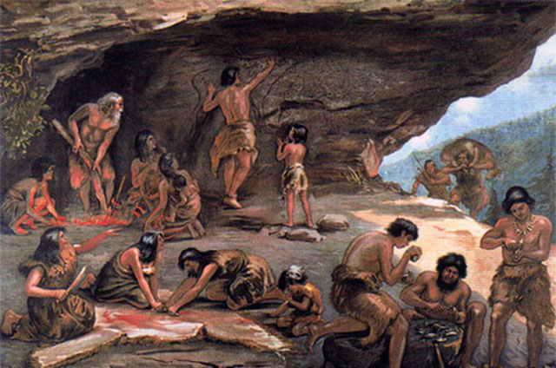
৩।উচ্চ প্রাচীন প্রস্তর যুগঃ (খ্রীঃপুর্ব ৩৫০০০/৩০০০০ থেকে খ্রীঃপূঃ ১০০০০ অব্দ পর্যন্ত)।ক্রোম্যগনন মানব এ যুগের প্রতিনিধি।

Slide 13
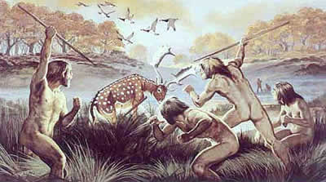
সমাজ ও সভ্যতা বিকাশে প্রাচীন প্রস্তর যুগের প্রভাব
১।জীবিকা ও খাদ্য সংগ্রহঃ
সংগ্রহ(collecting)
শিকার(Hunting)
মাছধরা(Fishing)

Slide 14
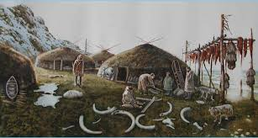
২।হাতিয়ার
হস্তকুঠার,শাবল,ছুরি,করাত,হারপুন,বড়শি,চাকু,তীর-ধনুক এবংবাশ,গাছেরছাল,
পশুর হাড়,দাত,শিং প্রভৃতি এ যুগের হাতিয়ার

Slide 15
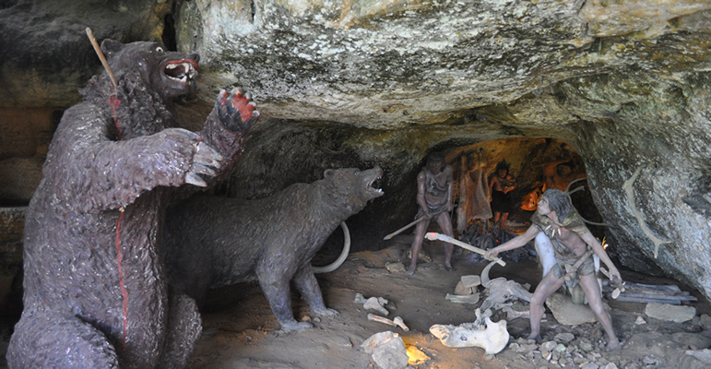
৩।বাসস্থান

Slide 16
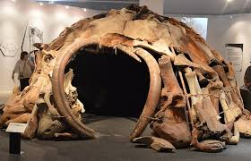
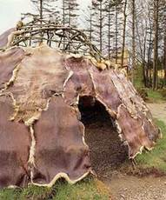

Slide 17
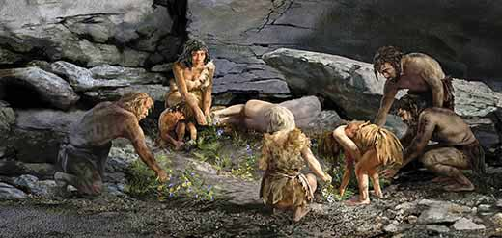
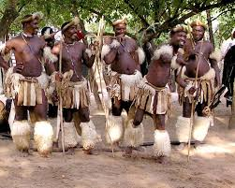
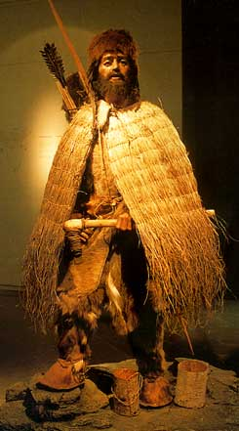
৪।পোশাক-পরিচ্ছদ

Slide 18
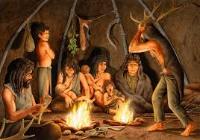
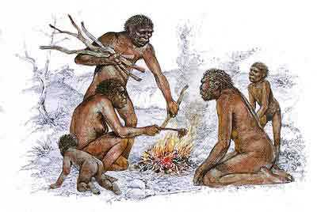
৫।আগুনের ব্যবহার
বিদ্যুতের চমক,বজ্রপাত,দাবানল,আগ্নেগিরির অগ্নুৎপাত,প্রভৃতি থেকে আগুনের ধারণা লাভ করে এবং এসব প্রকৃতি থেকে সংগৃহিত আগুন জ্বালিয়ে রাখত কাচা খাদ্য আগুনে ঝলসিয়ে খেতে শিখে।

Slide 19
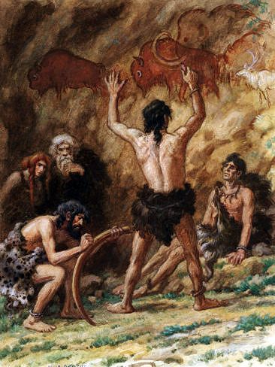
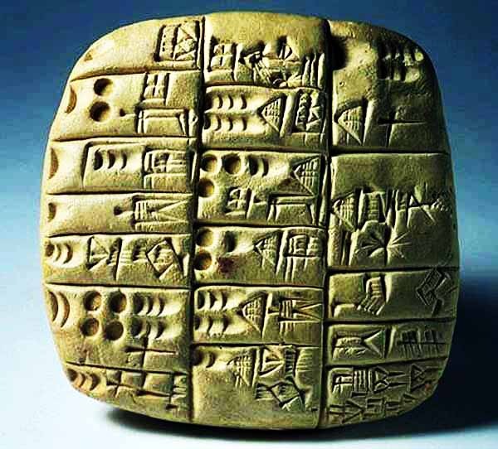
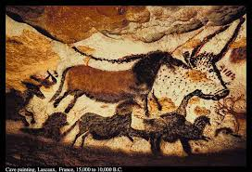
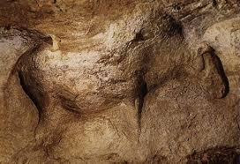
৬।শিল্পকলা

Slide 20
৬।সংঘবদ্ধ জীবন

Slide 21
৭।ধর্মীয় বিশ্বাস ও যাদুবিদ্যা

Slide 22
দলীয় কাজ(১৫মিনিট)
ক দলঃ
প্রাচীন প্রস্তর যুগের মানুষ যাযাবর ছিল কেন?ব্যাখ্যা কর।
খ দলঃ
প্রাচীন প্রস্তর যুগের অর্থনীতি ছিল সংগ্রহ নির্ভর- ব্যাখ্যা কর।

Slide 23
মূল্যায়ন
১। প্রাচীন প্রস্তর যুগ বলতে কী বুঝ?
২।প্রাচীন প্রস্তর যুগ কয়টি ধাপে বিভক্ত? ধাপগুলো কী কী?
৩।ক্রম্যাগনন মানুষের আবির্ভাব কোন ধাপে হয়েছিল?
৪।প্রাচীন প্রস্তর যুগের অর্থনীতি কেমন ছিল?
৫।প্রাচীন প্রস্তর যুগের মানুষ সবকিছু কাঁচায় খেত কেন?
৬।প্রাচীন প্রস্তর যুগের সমাজ ব্যবস্থা কেমন ছিল?

Slide 24
আগামী দিনের পাঠ পরিকল্পনা
নব্যপ্রস্তর যুগ কী?
সমাজ ও সভ্যতার বিকাশে নব্যপ্রস্তর যুগের অবদান

Slide 25
আল্লাহ হাফেজ

